Slide 1

UBND PHƯỜNG HƯNG ĐẠO
TRƯỜNG TIỂU HỌC ĐA PHÚC
Môn : Tự nhiên và xã hội
Bài 28: Bề mặt Trái Đất (tiết 1)
Giáo viên thực hiện: Đào Thị Nhung

Slide 2



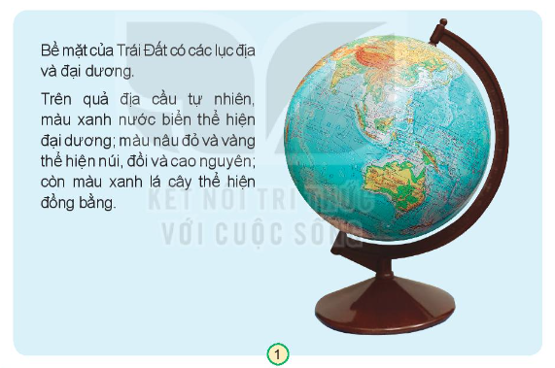



1. Đọc thông tin và quan sát quả địa cầu, em hãy:
Chỉ đại dương và lục địa.
Nhận xét diện tích của hai phần này.

Slide 3
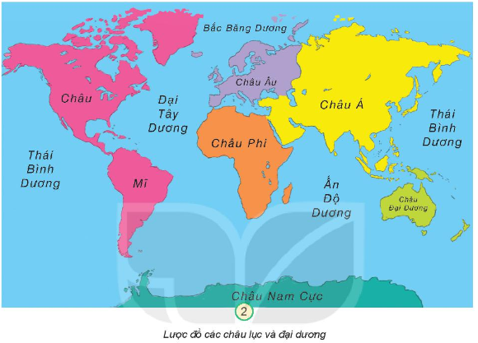


2. Quan sát lược đồ hình 2, em hãy tìm và nói tên các châu lục, đại dương.
Thảo luận
nhóm đôi

Slide 4

Quan sát quả địa cầu và chia sẻ với bạn
Từng châu lục tiếp giáp với đại dương nào?
Nước Việt Nam nằm ở châu lục nào? Tiếp giáp với biển thuộc đại dương nào?
Làm việc nhóm 4

Slide 5




